Slide 1
Een co-arts in uw kring?! Tine Van Haegenborgh 26/11/2016

Slide 2
Inhoud
Geschiedenis D4D
Missie, visie & Waarden D4D
Activiteiten D4D
 Co-artsen

Slide 3
Geschiedenis D4D
Toename burnout en werkgerelateerde klachten
D4D is gegroeid vanuit de basis
RIZIV-werkgroep 2007
→ KCE-studie 2010-2011
→ werkgroep
→ …
2011: 4 mensen die starten: huisarts, psychiater, psycholoog en coach → world café
2013: start ‘D4D’

Slide 4
D4D - Missie
Door structurele omkadering en ondersteuning en preventieve acties
voorkomen dat artsen gaan disfunctioneren.
Het welvoelen van een arts is bepalend voor de kwaliteit van zijn/haar werk!

Slide 5
D4D - Visie
Aanspreekpunt, laagdrempelig
Cultuurverandering
preventieve acties zelfzorg
gezondheidspromotie en attitude
Samenwerking – netwerk – multidisciplinair – bottom up

Slide 6
D4D - Waarden
Vrijwilligheid vanwege de arts-patiënt
Absolute discretie en zwijgplicht
Vertrouwen en veiligheid
Geen commerciële organisatie

Slide 7
Activiteiten D4D
Aanspreekpunt – website (1e niveau)
Met uitbouw operationeel netwerk (2e niveau)
→ Pilootregio Antwerpen
Workshops i.s.m. partners rond burn-out, zelfzorg, assertiviteit, time-management, samenwerking,…
Intervisiegroepen
Studiedagen/ opleidingen
Co-artsen (start 2015) (0e niveau)

Slide 8
Van gatekeeper tot co-arts

Slide 9
Verloop project co-artsen
Project co-artsen
Pilootproject 2015
i.s.m. Domus Medica
Met steun van Koning Boudewijnstichting
Verdere opleiding nu
i.s.m. Domus Medica
Met steun van de Vlaamse Overheid
31 co-artsen opgeleid (3 dagen) binnen 18 kringen

Slide 10
Functie-omschrijving co-arts
Wat doet de co-arts niet?
De co-arts behandelt zelf geen problemen
De co-arts heeft geen controlefunctie.
De co-arts is geen ombudsman/vrouw om klachten op te vangen of te remediëren.
De co-arts is geen soort teleonthaal voor artsen. De co-arts is niet opgeleid voor anoniem telefonisch contact maar voor een niet-oordelend gesprek van arts tot arts.
De co-arts is niet verantwoordelijk voor de gevolgen van de handelingen van de arts die een probleem heeft.
Co-artsen hebben weliswaar een gevoeligheid en een vaardigheid ontwikkeld om met problemen om te gaan, maar zijn ook beperkt in hun mogelijkheden.

Slide 11
Functie-omschrijving co-arts
Wat doet de co-arts wél?
Niet-oordelend luisteren, ‘compassion’
Faciliteren evtl voor verdere hulpverlening
Peer-to-peer, kwetsbaarheid , ‘common humanity’
Vaak informeel, vanuit warme attitude!
Deel van netwerk D4D met steun, opleiding en advies

Slide 12
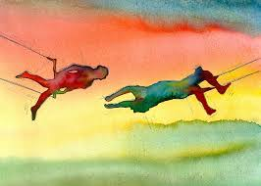
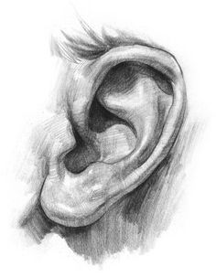
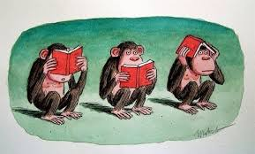
In vertrouwen
Zwijgplicht
Niet-oordelend luisteren

Slide 13
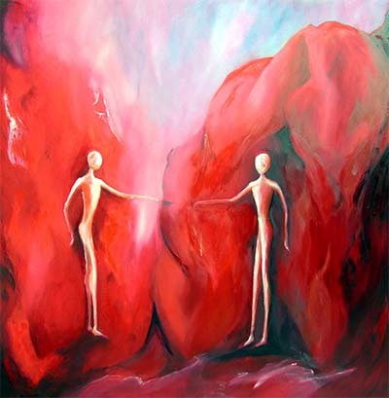
Cultuurverandering
Geen superdoc’s
Kwetsbare arts = normale arts en omgekeerd!
Preventief!
Elke arts zijn eigen huisarts!!

Slide 14
Conclusie co-arts
0e lijn
Van collega-huisarts tot collega-huisarts
Dragen hoog in vaandel:
Minimale drempel
Cultuurverandering
Solidariteit
Kwetsbaarheid van ieder, taboe doorbreken
Iedere arts zijn eigen huisarts
Informele (attitude) vs. formele (functie)

Slide 15
Praktisch
Al een co-arts in uw kring?
(zie website D4D/ kringen Domus Medica)
Idealiter 2 co-artsen
Zo ja:
Bekendmaking : nieuwsbrief, wachtpost,…
Forum geven
Zo nee: opleiding 28/01/2017
i.s.m. Domus Medica & Vlaamse Overheid
→ inschrijving via Domus Medica

Slide 16
De co-arts is
lid van de kring
Idealiter 2 co-artsen
per kring
Co-arts mag bestuurslid zijn, maar liever niet

Slide 17
www.doctors4doctors.be
info@doctors4doctors.be

